Slide 1
視野特性に基づく
Foveated Imaging処理の検討
張研究室 B4 野崎愛斗
指導教員 張力峰 教授
Notes:
ただいまより、張研究室B4野崎の発表を始めます。研究テーマは、視野特性に基づくfoveated imaging処理の検討です。

Slide 2
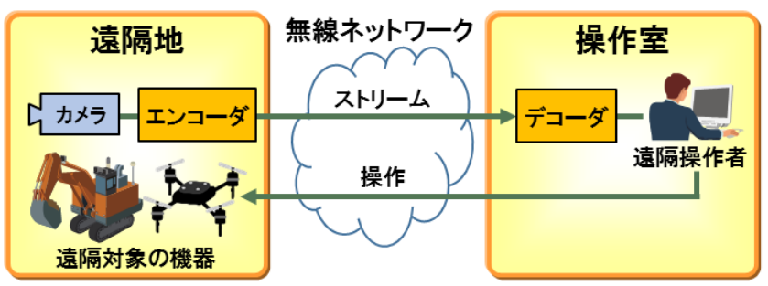
背景
ドローンの長距離操縦、災害時の危険な現場での遠隔操縦など
遠隔地にある機器を遠隔操作したいという需要が高まってきている
課題
Notes:
ドローンの長距離遠隔操縦や、災害時の危険な現場での遠隔操縦など遠隔地にある機器を遠隔操作したいという需要が高まってきています

Slide 3
背景
遠隔操作時の臨場感向上のために伝送する映像を高画質化したいという要望がある
現行システムの課題
課題
ネットワーク帯域を削減するために画像全体を一律で画質劣化させる方法で伝送ビットレートを削減している
Notes:
このような遠隔操作システムでは、遠隔操作時の臨場感向上のために伝送する映像を高画質化したいという要望があります。
しかし、現行システムではネットワーク帯域を削減するため、画像を縮小する、フレームレートを削減するなど、画像全体を一律で画質劣化させる方法で伝送ビットレートを削減しています。
伝送ビットレートとは、単位時間当たりに伝送されるデータ量の指標です。

Slide 4
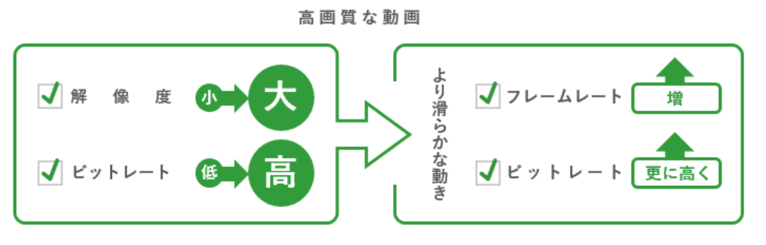
伝送ビットレート
デジタルデータ伝送において、単位時間当たりに伝送されるビット数を意味する
高い伝送ビットレートは動画の品質を向上できるが、より多くのネットワーク帯域幅が必要となる
遠隔地への映像伝送は、ネットワークの帯域幅に制限があるため、困難に直面する
Notes:
伝送ビットレートは、デジタルデータ伝送において、単位時間当たりに伝送されるビット数を意味します。
伝送ビットレートが高ければ、動画の品質は向上しますが、それに伴い、より多くのネットワークの帯域幅を必要とします。
特に、遠隔地への映像伝送は、ネットワークの帯域幅に制限があるため、困難に直面します。

Slide 5
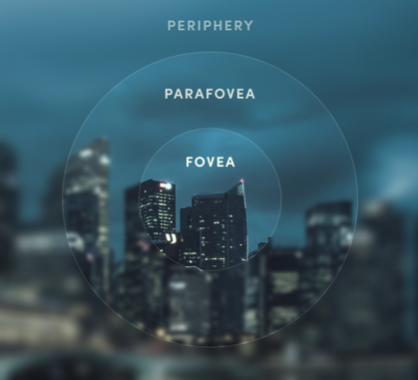
Foveated Imaging処理
中心窩に高解像度の映像を表示し、周辺部に低解像度の映像を表示する
見た目としては高解像度を維持したまま、伝送ビットレートを削減することが可能
Notes:
そうした問題を解決するために、Foveated Imaging処理という技術があります。
Foveated Imaging処理は、視力が最も強い場所である中心窩に高解像度の映像を表示し、周辺部に低解像度の映像を表示する技術です。
人間の視力は中心窩から偏心度が大きくなるほど感度が低下するので映像の簡略化に気づかず，
見た目としては高解像度を維持したまま、伝送ビットレートを削減することが可能です。

Slide 6
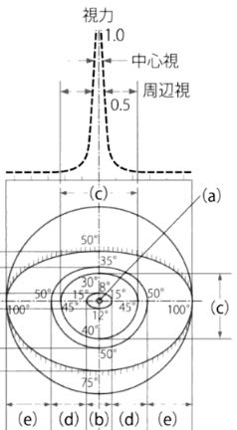
視野特性
(a)弁別視野：
円形で最も視力が優れている中心窩領域
(b)有効視野：
楕円で弁別視野と周辺視野の間の領域
[Abramsら2012,Barbotら2021]の研究によって、同じ偏心度において
視力が縦軸よりも横軸の方が高い
下方視野の方が視力が優れている
といことが示されている
本書編集委員. (2012). 『眼・色・光 －より優れた色再現を求めて－』(初版2刷). 公益社団法人 日本印刷技術協会.
Notes:
中心視野は弁別視野と有効視野に分けることができます。
グラフの(a)の領域は弁別視野といい、視力などの視機能が最も優れている中心窩領域です。
グラフの(b)の領域は有効視野といい、弁別視野と周辺視野の間の領域です。
また、最近の研究では同じ偏心度において縦軸よりも横軸のほうが視力が高いこと、さらに下方視野のほうが上方視野よりも視力が優れていることが示されています。

Slide 7
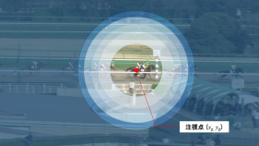
関連研究とその問題点
現在のFoveated Imaging処理のほとんどは、水平方向と垂直方向にわたって均一な視力を想定しており、円形領域で画像処理している
人間の視野特性を考慮すると、
弁別視野は円形であり、有効視野は楕円形である
不要な領域も高解像度で画像処理している
Notes:
現在のfoveated imaging処理のほとんどは、図を見てもわかる通り、非対称性を考慮せず、円形領域で画像処理をしています。
人間の視野特性を考慮すると、弁別視野は円形であり、有効視野は楕円形です。このため、実際には不要な領域も高解像度で画像処理されています。

Slide 8
目的
既存のFoveated Imaging処理の問題
課題
有効視野は楕円形であるが、既存のものは円形で画像処理しており、不要な領域も高解像度で画像処理している
本研究
課題
弁別視野は円形で有効視野は楕円形で画像処理をすることで視覚品質を保ったまま、伝送ビットレートを削減できることを検討する
Notes:
既存のFoveated imaging処理の問題から
本研究では弁別視野は円形で有効視野は楕円形で画像処理することで視覚品質を保ったまま、伝送ビットレートを削減できることを検討します。

Slide 9

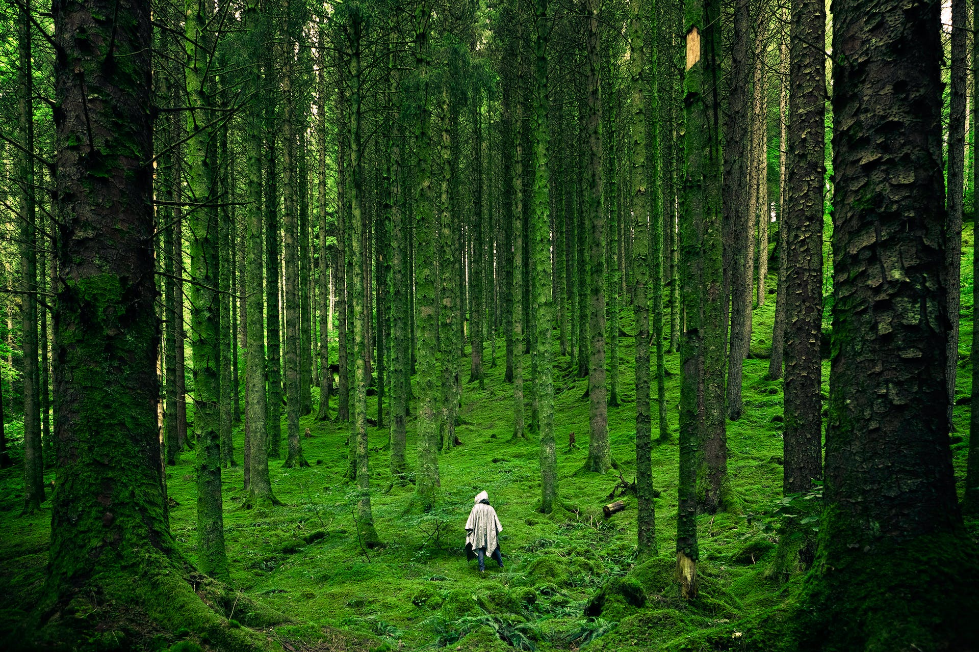

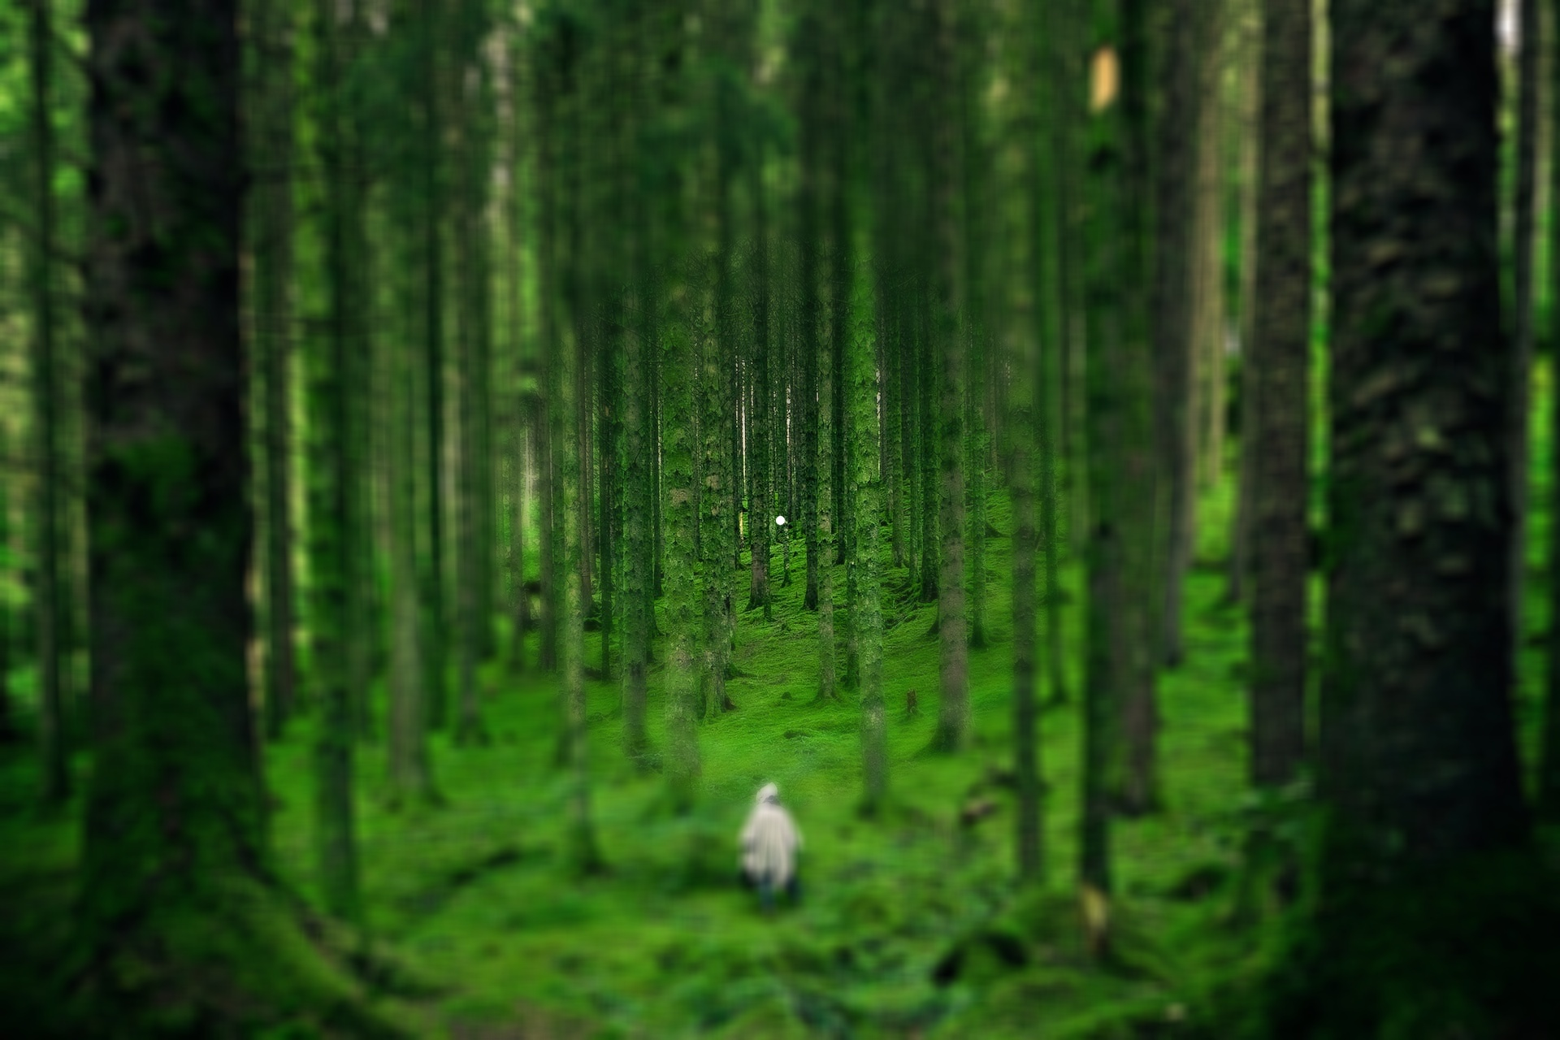

Foveated Imaging処理の原理
③マスク画像に従って重ね合わせを行い
中心窩画像を生成
元画像
②ぼかし画像の生成
マスク画像
中心窩画像
①マスク画像の生成
ガウシアンぼかし画像
ガウシアンフィルタは画像の高周波成分を除去できるため、伝送ビットレートを削減することが可能
Notes:
foveated imaging処理の原理について説明します。
まず、①でマスク画像を生成します。次に②で元の画像からガウシアンぼかし画像を作ります。
最後に③で元画像とばかし画像をマスク画像に従って重ね合わせをし、中心窩画像を作ります。
ガウシアンフィルタは画像の高周波成分を除去できるため、伝送ボットレートを削減することが可能です。

Slide 10



提案手法
有効視野領域を段階的に解像度を落としていくようにし、
円形マスク
楕円マスク
視野特性に基づく楕円マスク
を製作した
４種類の中心窩映像を使って、検証した
Notes:
有効視野領域を複数の層に分けて、段階的に解像度を落としていくようにしました。
また、マスク画像を右の画像のように
円形マスク
楕円マスク
視野特性に基づく楕円マスク
を製作しました
また、このマスク画像を使って、4種類の中心窩映像を作り、検証しました。

Slide 11
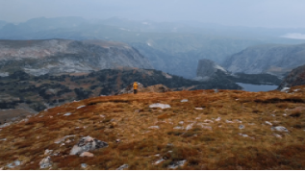
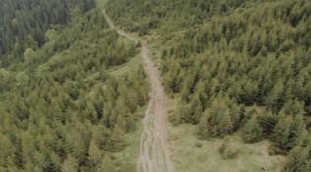
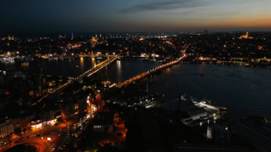
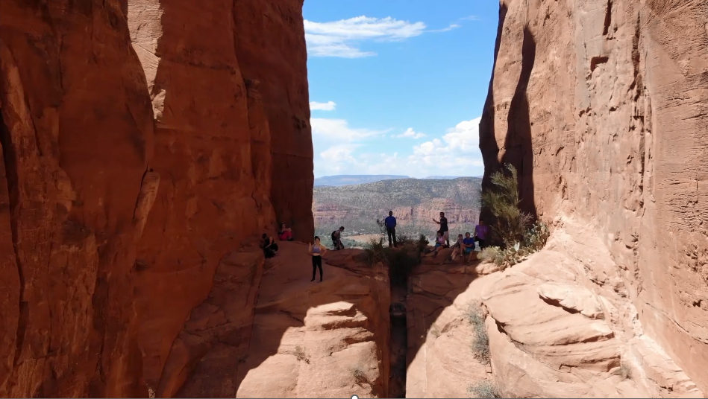
実験で用いた検証映像
Sample1:高原
伝送ビットレート：5.7Mbps
Sample2:森
伝送ビットレート：26.0Mbps
Sample3:夜景
伝送ビットレート：20.5Mbps
Sample4:岩山
伝送ビットレート：5.7Mbps
Notes:
実験で用いた検証映像の特徴について説明します。
４種類の映像はすべてフルHDの解像度でドローンによる空中の飛行映像を使いました。
サンプル2と３の映像が特に映像内に高周波成分を多く含んでおり、伝送ビットレートが高い映像です。

Slide 12
実験
視角品質に差がないかの検証
実験１：カーネルサイズの同定実験
実験２：円形領域と楕円領域の比較実験
伝送ビットレート軽減の検証
課題
実験３：伝送ビットレートの削減の検証
処理速度の検証
課題
実験４：処理速度の比較
Notes:
実験は大きく分けて視覚品質に差がないかの検証、伝送ビットレートの軽減の検証、処理速度の検証を行います

Slide 13
実験１カーネルサイズの同定実験
DCR法を用いて、ガウシアンフィルタのカーネルサイズ
を変更した映像の劣化度を評価する
この評価プロセスにおいては、円形モデルを使用する
表1 DCR法の5段階妨害尺度
Notes:
視覚品質に差がないかの検証の実験1カーネルサイズの同定実験ではDCR法を用いて、
ガウシアンフィルタのカーネルサイズを変更した映像の劣化度を評価します。

Slide 14
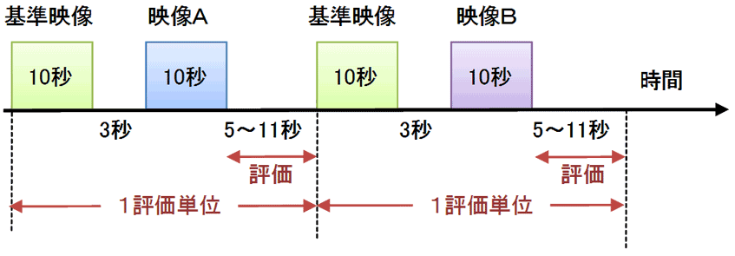
DCR法の評価手順
DCR
評価
DCR
評価
DCR法とはビデオ品質の評価に使用される主観的品質評価方法
この方法は、図のように評価対象の映像を基準映像と比較し、
その劣化の程度を評価する
Notes:
DCR法とはビデオ品質の評価に使用される主観的品質評価方法です。
この方法は、図のように評価対象の映像を基準映像と比較し、その劣化の程度を評価します。

Slide 15
実験１カーネルサイズの同定実験
DCR法を用いて、ガウシアンフィルタのカーネルサイズ
を変更した映像の劣化度を評価する
この評価プロセスにおいては、円形モデルを使用する
表1 DCR法の5段階妨害尺度
Notes:
評価者には劣化度を以下のような5段階で評価してもらい、その結果から最適なカーネルサイズを同定します。
この評価プロセスにおいては、円形マスクのモデルを使用し、評価者は画面の中心を注視してもらい、基準映像と比べて映像全体の劣化があったのかを評価します

Slide 16
実験１カーネルサイズの同定実験結果
研究室の学生１０名が評価した
表２ 各カーネルサイズの平均値
DCR法では、平均値が3.5を「許容限」としており、
カーネルサイズ13, 15の映像が超えていた
表３ カーネルサイズ13のそれぞれの映像の平均値
すべての映像で平均値が3.5を超えていたため、
カーネルサイズを13と設定し、以降の実験を行う
Notes:
研究室の学生１０名に評価してもらいました。
表２は各カーネルサイズの平均値の結果です。
DCR法では、平均値が3.5を「許容限」としており、カーネルサイズが13と15の映像が超えていました
表３はカーネルサイズが13のときのそれぞれの映像の平均値の結果です。
すべての映像で平均値が3.5を超えていたため、パラメータを13と設定し、以降の実験を行いました

Slide 17
実験２円形領域と楕円領域の比較
DCR法を用いて、円形領域と楕円領域で違いがなく、視覚品質が保たれていることを検証する
DCR
評価
DCR
評価
Notes:
実験２ではDCR法を用いて、円形領域と楕円領域で違いがなく、視覚品質が保たれていることを検証します。
基準映像のところを円形モデルの映像を使い、映像A、Bのところに楕円モデル、視野特性に基づく楕円モデルをつかって比較します。

Slide 18
実験２円形領域と楕円領域の比較結果
表４ 楕円と視野特性に基づく楕円の平均値の結果
どちらとも、平均値4.5の「検知限」を超えており、円形領域と比較して視覚品質が保たれている
Notes:
実験2で得られた楕円の平均値は4.83であり、視野特性に基づく楕円の平均値は4.78でした。
どちらとも、平均値が4.5の「検知限」を超えており、円形領域と比較して視覚品質が保たれていると考えられます

Slide 19
実験３伝送ビットレートの削減の検証
伝送ビットレートの比較を
(1)フル解像度,
(2)円,
(3)楕円,
(4)視野特性に基づく楕円
で比較する
Notes:
実験3では伝送ビットレートの比較をフル解像度、円、楕円、視野特性に基づく楕円の4つで比較します。

Slide 20
実験３：伝送ビットレートの比較結果
表５ 高原の伝送ビットレートと削減率
高原3.6%
森 3.3%
円形と視野特性に基づく楕円を比較 向上
表６ 森の伝送ビットレートと削減率
Notes:
実験３の結果です。
表5はSample1高原の伝送ビットレートと削減率の結果です。円形と視野特性に基づく楕円を比較すると3.6%削減率が向上できました。
表6はSample2もりの伝送ビットレートと削減率の結果です。円形と視野特性に基づく楕円を比較すると3.3%削減率が向上できました。

Slide 21
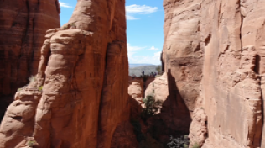
実験３：伝送ビットレートの比較結果
表７ 夜景の伝送ビットレートと削減率
夜景7.4%
岩山1.0%
円形と視野特性に基づく楕円を比較 向上
表８ 岩山の伝送ビットレートと削減率
Notes:
表7はSample3夜景の伝送ビットレートと削減率の結果です。円形と視野特性に基づく楕円を比較すると7.4%削減率が向上できました。
表8はSample4岩山の伝送ビットレートと削減率の結果です。円形と視野特性に基づく楕円を比較すると1.0%削減率が向上できました。
以上のことから、円形よりも視野特性に基づく楕円にすることで、伝送ビットレートが削減できると考えられます

Slide 22
実験４処理速度の比較
Foveated Imaging処理の処理時間の比較を
円モデル,楕円モデル,視野特性に基づく楕円モデルで行う
実行環境
CPU : Intel Core i7-1065G7
メモリ：16GB
Notes:
実験４ではFoveated imaging処理の処理時間の比較を
円モデル,楕円モデル,視野特性に基づく楕円モデルで行います。
実行環境はCPUとメモリが16GBの環境で実行しました

Slide 23
実験４：処理時間の比較結果
表９ １フレームにかかる処理時間
処理時間は円形と比較して楕円は1.7倍、
視野特性に基づく楕円は2.87倍増加する
映像のデータ量が大きいほど、処理にかかる時間が多くなる
処理時間の大部分はマスク画像の生成に時間がかかっている
Notes:
実験結果が以下の表です。
処理時間は円形と比較して楕円は1.7倍、視野特性に基づく楕円は2.87倍増加しました。
また、映像のデータ量が大きいほど、処理にかかる時間が多くなることがわかりました。
処理時間の大部分はマスク画像の生成に時間がかかっており、
円形は半径の１つのパラメータだけですが、楕円は垂直軸半径、水平軸半径の２つのパラメータで
視野特性に基づく楕円は上垂直軸半径と下垂直軸半径、水平軸半径の３つのパラメータが必要なため、
処理時間が長くなると考えています

Slide 24
結論
視野特性に基づく楕円でFoveated Imaging処理をしても視覚品質が保たれていた
円から視野特性に基づく楕円にすることで、
伝送ビットレートが円形と比較して1.0%～7.4%削減した
処理時間は円形と比較して視野特性に基づく楕円は2.87倍増加した
視野特性に基づく楕円にすることで、
処理時間は増加するが、視覚品質を維持したまま、既存のFoveated Imaging処理より伝送ビットレートが削減できる
Notes:
結論は視野特性に基づく楕円でFoveated Imaging処理をしても視覚品質が保たれていること、
円から視野特性に基づく楕円にすることで、伝送ビットレートが円形と比較して1%～7.4%削減できること、
処理時間は円形と比較して視野特性に基づく楕円は2.87倍増加することがわかりました。
この３つの結果から、処理時間は増加するが、視覚品質を維持したまま、既存のFoveated Imaging処理よりも伝送ビットレートを削減できることが分かりました。

Slide 25
今後の課題
処理時間の高速化
今回は固定の注視点を用いて評価しており、リアルタイムで視聴者の注視点情報を取得して動作するシステムの構築
Notes:
今後の課題は処理時間の高速化と
今回は固定の注視点を用いて評価しており、リアルタイムで視聴者の注視点情報を取得して動作するシステムの構築が必要です。

Slide 26
ご清聴ありがとうございました
Notes:
リアルタイム処理では、処理する映像のフレームレートを維持することが重要です。30fps（フレーム/秒）で映像を処理する場合、1フレームを処理するのに33.33ミリ秒（1000ミリ秒/30）より短い時間が必要です。
フルHD（1080p）の映像の場合、良質な映像を得るためには、およそ5Mbpsから10Mbpsのビットレートが一般的です。
元のフレームとぼかしフレームを混合するときに、フレーム内のピクセル値が変更され、圧縮時に高いビットレートが必要になることがあるからだと考えられます。

